Slide 1
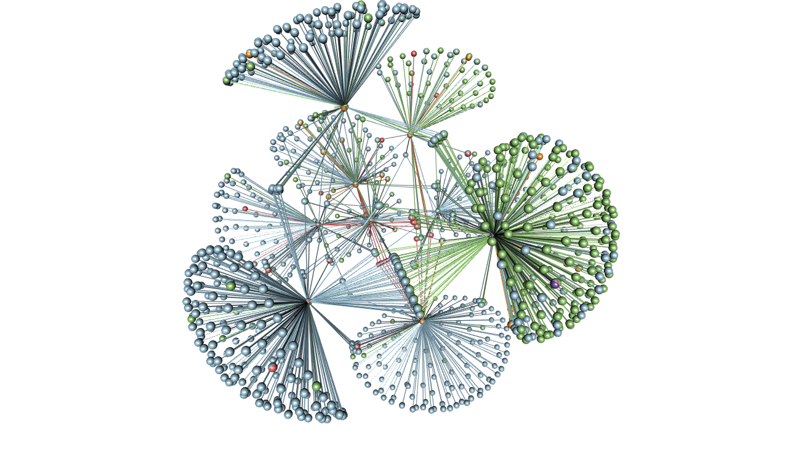
Metódy štúdia proteínových interakcií
Vanda Hošeková, Dagmar Pekárková, Štěpán Onderka,
Timotej Gajdošík, Miroslav Herczeg

Slide 2
Povrchová plazmonová rezonancia (SPR)
Rezonančná oscilácia elektrónov na rozhraní materiálov s rozdielnou optickou hustotou
Imobilizácia makromolekuly na povrchovú vrstvu kovu
Druhá interagujúca molekula privádzaná úzkou kapilárou
Ožiarenie monochromatickou vlnou, spĺňajúcou podmienky rezonancie
„Úplný odraz“, prostredie s vyšším indexom lomu nižší index lomu
Vznik plazmonovej vlny (oscilácia elektrónov) a jej meranie
Naviazanie a zmena tvaru makromolekuly mení index lomu zmena signálu
Možnosť zistiť nielen disociačnú konštantu ale aj kinetické konšt. vzniku a rozpadu komplexu

Slide 3
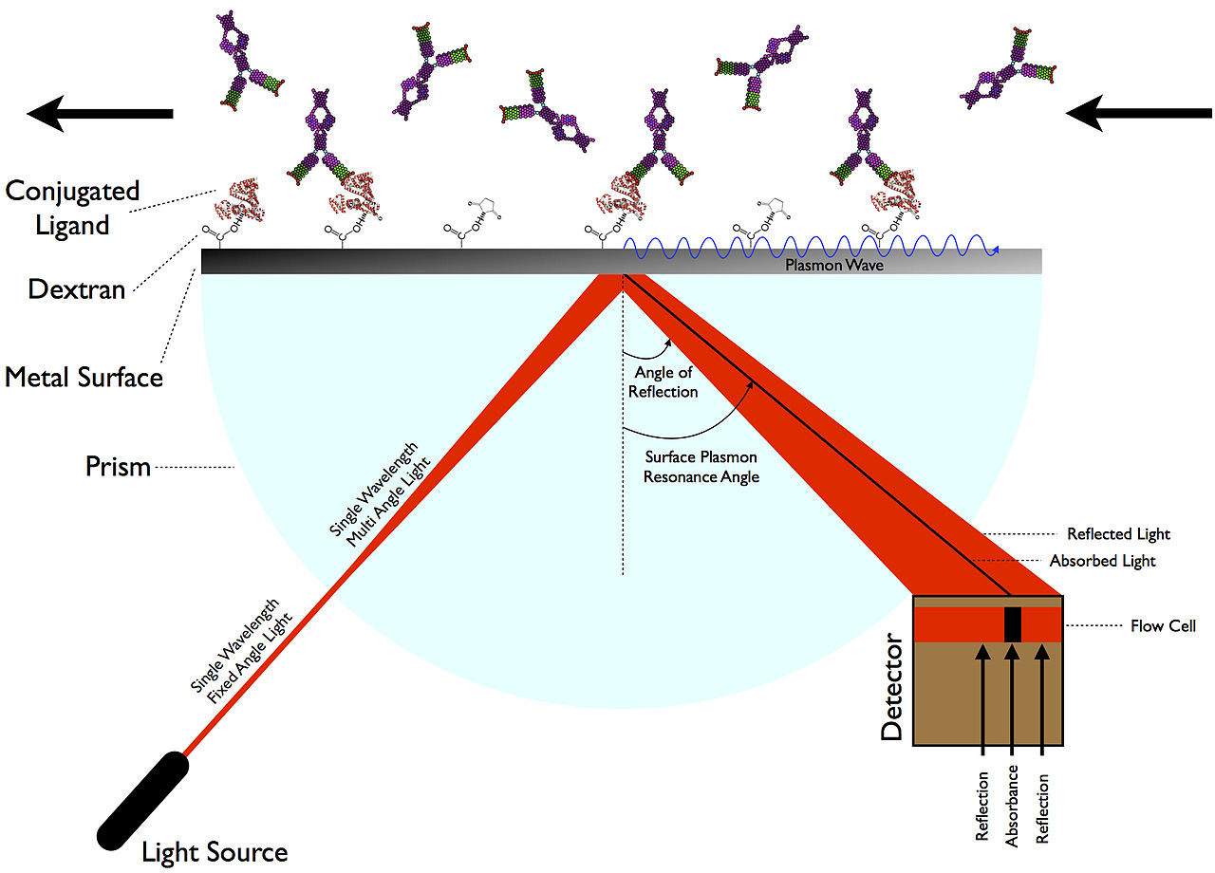

Slide 4
Dynamický rozptyl svetla (DLS)
Charakteristika veľkosti a tvaru makromolekúl
Ožiarenie vzorky monochromatickým svetlom
Po dopade na malé častice sa svetlo rozptyľuje do všetkých smerov (Rayleigho rozptyl) pričom pri kontinuálnom snímaní je možné stanoviť Brownov pohyb danej molekuly, ktorý definuje jej veľkosť
Malé častice, rýchly pohyb Veľké častice, pomalý pohyb
Difúzny koeficient častíc
Monodisperzia/polydisperzia
Hydrodynamický polomer

Slide 5
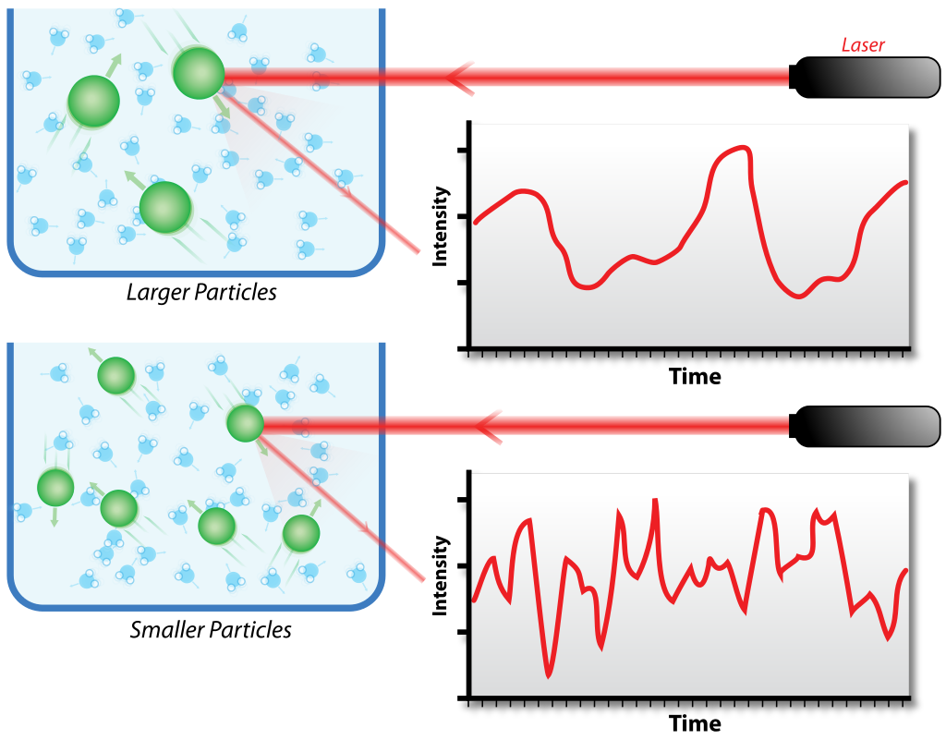

Slide 6
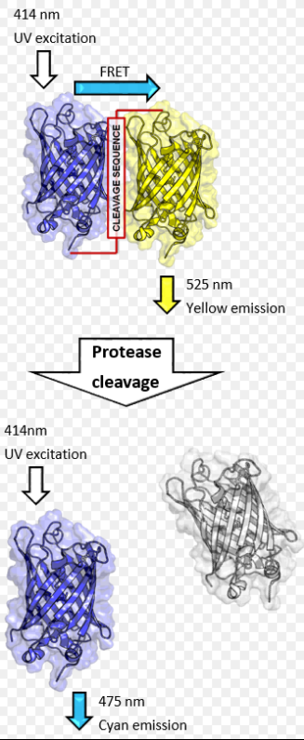
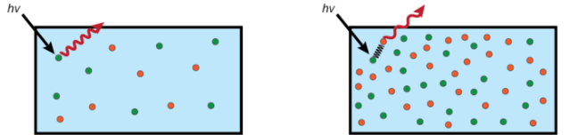
Försterov rezonančný prenos energie (FRET)
Výmena energie medzi dvomi svetlo-citlivými molekulami
Donorová molekula v exc. stave odovzdá energiu akceptorovej cez dipól-dipól interakciu, dôležitá je vzdialenosť
Detekcie rôznych interakcií, medzi proteínmi, medzi doménami proteínov
Možnosť aplikácie in vivo

Slide 7
Koimunoprecipitácia (Co-IP)
častá technika na štúdium špecifických proteínov a ich interakčných partnerov vo vzorkách buniek alebo tkanív
  najmä na identifikáciu nových protein-proteínových interakcíí a ich validáciu
fyziologicky relevatná metóda nepriamej identifikácie protein-proteínových interakcií
využíva proteín-špecifické protilátky na vychytávanie proteínov viazaných v komplexe s inými proteínmi (často neznámymi)
  Bait <-> pray protein

Slide 8
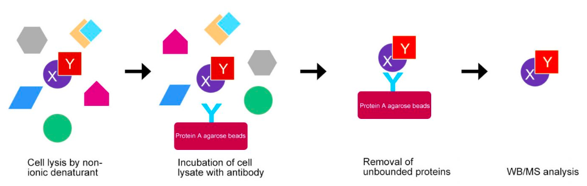
Priebeh koimunoprecipitácie
tvorba bunkových lyzátov pomocou nedenaturačných činidel
použitie špecifickej protilátky
naviazanie antigénu zo vzorky na protilátku
precipitácia a premytie antigénu a na ňom naviazaných proteínov
  precipitácia pomocou agarózových/ magnetických guličiek
vymytie a analýza proteínov naviazaných na antigén
https://www.mybiosource.com/learn/assay-learning-center/coimmunoprecipitation/

Slide 9
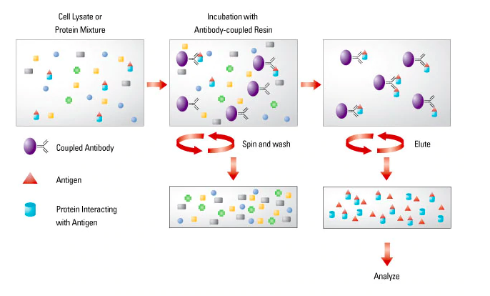
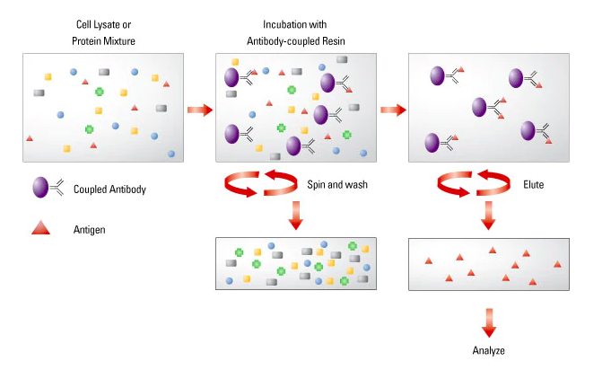
Imunoprecipitácia vs. Koimunoprecipitácia
Imunoprecipitácia – cieľom metódy je získať primárny cieľ => antigén
Koimuprecipitácia – cieľom metódy je získat sekundárny cieľ => proteíny interagujúce s antigénom
https://www.thermofisher.com/cz/en/home/life-science/protein-biology/protein-biology-learning-center/protein-biology-resource-library/pierce-protein-methods/co-immunoprecipitation-co-ip.html

Slide 10
Výhody vs. Nevýhody
vysoko špecifická a veľmi jednoduchá metóda
podmienky podobné fyziologickým
  prevedenie metódy, konformácia získaného proteínového komplexu
identifikácia proteínov vyskytujúcich sa v bunke vo veľmi malom množstve
získaný komplex je pripravený na analýzu ďalšími metódami
  WB, MS
slabé signály z nízko-afinitných proteínov
nevhodné pre rýchle proteínové reakcie
náročná izolácia veľmi afinitných protilátok
nutnosť výberu správnej vysoko-špecifickej protilátky

Slide 11
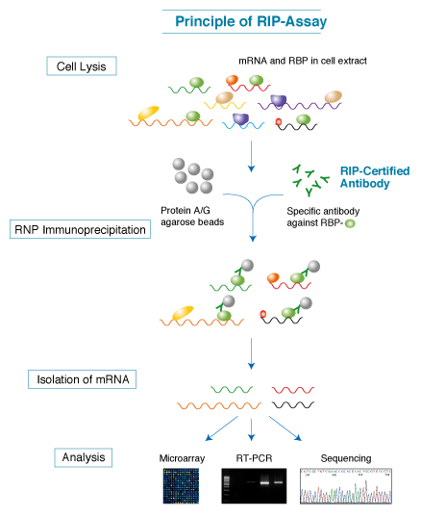
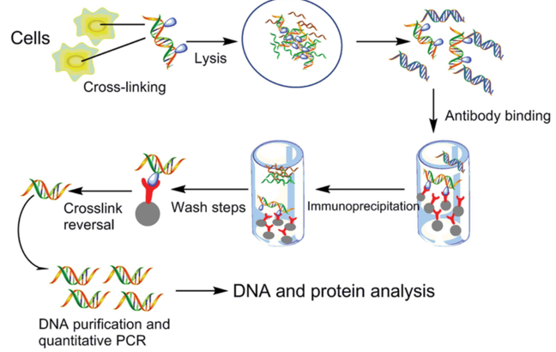
Iné typy imunoprecipitácie
RNP imunoprecipitácia
  izolácia miRNA z RNP komplexov
Chromatínová imunoprecipitácia (CHIP)
  identifikácie interakcie proteínu a DNA v bunke
    asociácia génového regiónu s určitým proteínom
    určovanie väzby transkripčných faktorov
https://www.sigmaaldrich.com/technical-documents/articles/biology/chromatin-immunoprecipitation-chip.html

Slide 12
Pull-down assay
In vitro afinitní purifikační metoda
Podobná koimunoprecipitaci
Záchyt proteinových komplexů na povrch matrice prostřednictvím interakce krátké fúzované sekvence nebo vazbou (tzv. afinitní značky, se specifickým ligandem imobilizovaným na povrchu matrice)
Pro studium proteinových interakcí je vyžadováno klonování a přenos cizorodé rekombinantní molekuly DNA do buněk za účelem exprese proteinu fúzovaného s afinitní značkou
Výhodou je možnost identifikovat i interakční partnery různých nízkomolekulárních ligandů (např. kofaktorů)

Slide 13
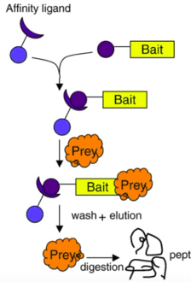
Průběh
Imobilizace afinitního systému (ligand) specifického
pro afinitní značku (tag) na pevný nosič
Exprese rekombinantních fúzně značených
proteinů nebo vazba afinitní značky na protein
(tzv. návnada) →imobilizace na afinitní systém
Inkubace se zdrojem interakčních partnerů
(tzv. kořist)
Promývání a eluce
Analýza

Slide 14
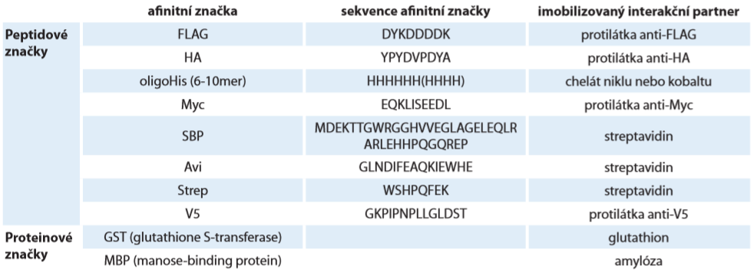
Systémy afinitních značek a jejich partnerů
https://www.linkos.cz/files/klinicka-onkologie/395/4488.pdf

Slide 15
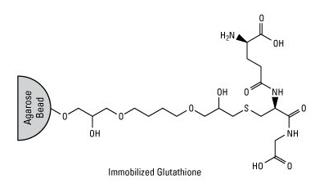
GST systém
Glutathion S-transferáza (211 aminokyselin, 26kDa)
DNA sekvence integrovaná do expresních vektorů pro produkci rekombinantního proteinu
GST protein fúzován k N-konci rekombinantního proteinu
Výsledek: GST- značený fúzní protein
Vazba enzymu se substrátem glutathionem (GSH)
Redukovaný GSH na pevném nosiči (skrz sulfhydrylovou skupinu)
https://www.thermofisher.com/cz/en/home/life-science/protein-biology/protein-biology-learning-center/protein-biology-resource-library/pierce-protein-methods/gst-tagged-proteins-production-purification.html

Slide 16
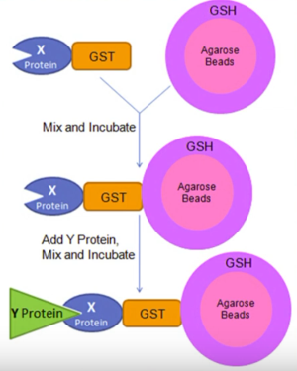

Slide 17
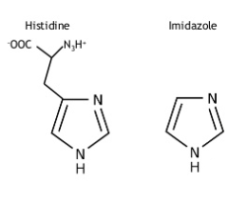
His-tag systém
6-10 histidinových zbytků
DNA sekvence integrovaná do expresních vektorů pro produkci rekombinantního proteinu
Fúzováno k N- nebo C- konci rekombinantního proteinu
Výsledek: fúzovaný protein s 6xHis nebo poly-His-tagem
Vazba His-řetězce k imobilizovaným kovovým iontům (Ni2+ , Co2+ , Cu2+)
Imobilizace iontů chelatačním činidlem (NTA, IDA)

Slide 18
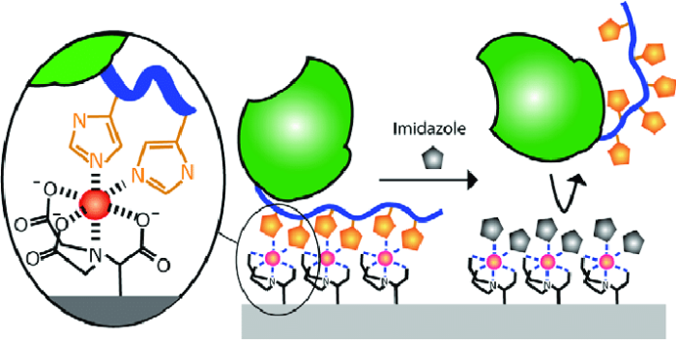
https://www.researchgate.net/figure/Immobilization-of-His-tagged-protein-on-Ni-2-NTA-surface-A-linear-sequence-of-6-12_fig1_44626558v

Slide 19
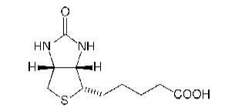
Biotinový systém
Biotin (vitamín H) je malá molekula v bočním řetězci s kys. valerovou
Její karboxylová skupina může být chemicky modifikovaná
Různé reaktivní skupiny cílí proteinové části (-NH2, -SH)
Imobilizace na avidin
Vzniká extrémně silná interakce biotin-avidin
Pro eluci jsou nutné drsné podmínky způsobující denaturaci
Komerční dostupnost alternativních činidel pro značení biotinem, modifikované avidinové pevné nosiče
https://www.thermofisher.com/cz/en/home/life-science/protein-biology/protein-biology-learning-center/protein-biology-resource-library/pierce-protein-methods/avidin-biotin-interaction.html

Slide 20
Proximity ligation assay (PLA)
Detekcia proteínov, proteínových interakcii, translačných modifikácii proteínov
Väzba dvojice sond – špecifické protilátky s naviazanými oligonukleotidmi na proteín/komplex proteínov
In vitro – Solution phase PLA, Solid phase PLA
In situ – skúmanie endogénnych proteínov v tkanivách, bunečných kultúr
https://www.linkos.cz/files/klinicka-onkologie/395/4492.pdfc

Slide 21
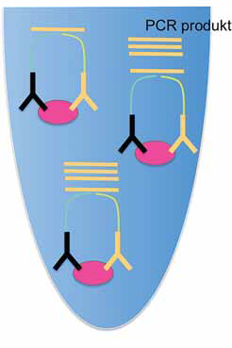
Solution phase - v kvapalnej fáze
Pridanie sond ku vzorku
Pridanie spájacieho oligonukleotidu a DNA ligázy
Amplifikácia a detekcia – qPCR
Nenáročná metóda – veľký počet vzoriek
Vysoká citlivosť - femtomóly
https://www.linkos.cz/files/klinicka-onkologie/395/4492.pdf

Slide 22
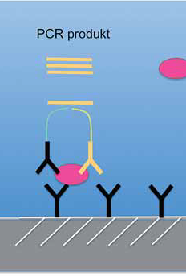
Solid phase – na pevnej fáze
Podobnosť ELISA
Naviazanie proteínu na protilátku uchytenú na pevnej vrstve
Nasledovné pridanie sond, amplifikácia & detekcia ako v kvapalnej fáze
https://www.linkos.cz/files/klinicka-onkologie/395/4492.pdf

Slide 23
In situ
Interakcia proteín-proteín
Interakcia proteín-modifikovaný proteín
Využitie sekundárnych sond
Rolling circle amplification (RCA) – syntéza cDNA
Phi29 DNA polymeráza
Produkt amplifikácie zostáva naviazaný na cieľový proteín
Detekcia pomocou hybridizácie s fluorescenčne značnými oligonukleotidmi
https://www.linkos.cz/files/klinicka-onkologie/395/4492.pdf

Slide 24
Pokročilá analýza, možnosti sledovania viacerých analytov
Citlivá – schopnosť sledovania jednotlivých molekúl
Prirodzené prostredie, špecifický signál ľahko rozlíšiteľný od nešpecifického
Molekulárna onkológia, diagnostika, farmakológia
Nedá sa využiť in vivo
Nie je možné identifikovať nové proteíny
https://bitesizebio.com/22920/proximity-ligation-assay-pla-for-dummies/
https://www.youtube.com/watch?v=RFTbb5xd6iQ
https://bitesizebio.com/22920/proximity-ligation-assay-pla-for-dummies/

Slide 25
Izotermálna titračná kalorimetria (ITC)
Kvantitatívna analýza proteínových interakcii
Bez značkovania
Zistenie všetkých parametrov interakcie
V natívnom stave
Zistenie väzobnej afinity (K_{D}), reakčnej stechiometrie (n), reakčnej entalpie (∆H)
https://www.malvernpanalytical.com/en/products/technology/microcalorimetry/isothermal-titration-calorimetry/

Slide 26
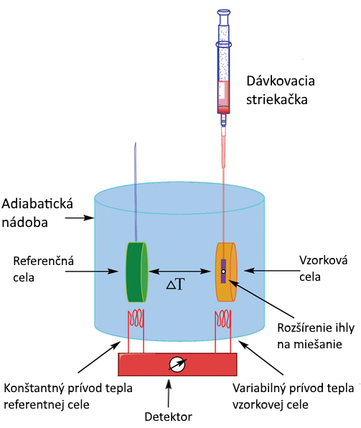
https://www.researchgate.net/figure/Basic-principle-of-isothermal-titration-calorimetry-Schematic-representation-of-the_fig4_282834104

Slide 27
Referenčná cela – voda (pufor)
Vzorková cela – proteín
Pridanie ligandu striekačkou
Zaznamenanie zmeny teploty (exotermická x endotermická reakcia)
Reakcia detektoru - mikrokalorimetru (zníženie x zvýšenie prívodu tepla)
https://www.malvernpanalytical.com/en/products/technology/microcalorimetry/isothermal-titration-calorimetry/

Slide 28
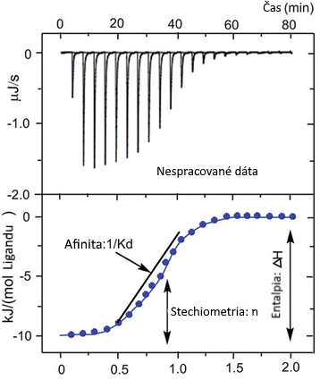
Afinita merateľná v rozmedzí K_{A} 10³ až 10⁹.
( K_{A} = 1/K_{D}), smernica
vyznačeného úseku
Stechiometria – kolmica na osu X z bodu inflexie
Entalpia – rozdiel počiatočného a konečného energetického stavu
Následné dopočítanie ∆G, ∆S
∆G= ∆H - T∆S
∆ G₀ = -RTln K_{a}
https://www.researchgate.net/figure/Basic-principle-of-isothermal-titration-calorimetry-Schematic-representation-of-the_fig4_282834104

Slide 29
Metóda merania termodynamických vlastností proteín-proteínovej interakcie
Zisťovanie stechiometrie, enzýmovej kinetiky, špecificity
Popisovanie mechanizmu interakcie
Bez nutnosti značenia
Vysoká spotreba vzorku
Citlivosť na bubliny, agregáciu
https://www.malvernpanalytical.com/en/products/technology/microcalorimetry/isothermal-titration-calorimetry/

Slide 30
Proteinové čipy
Vysoce výkonná in-vitro metoda
Mnoho způsobů detekce, značené i neznačené metody
Detekce proteinu, posttranslační modifikace, identifikace interakcí a ligandových receptorů
Podobná DNA čipům

Slide 31
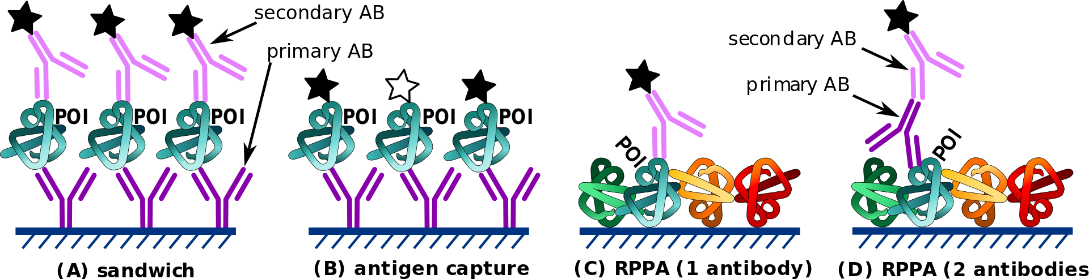
https://en.wikipedia.org/wiki/Protein_microarray#/media/File:Protein_arrays.svg

Slide 32
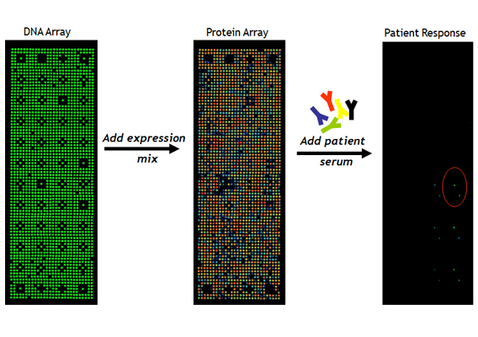
http://nappaproteinarray.org/image/NAPPA_slides.jpg

Slide 33
Ohromné množství kombinací testováno zároveň
Teoreticky i celý proteom buňky testovaný zároveň
Nutnost navázat proteiny na matrici
Velmi složité
Velmi drahé

